Slide 1
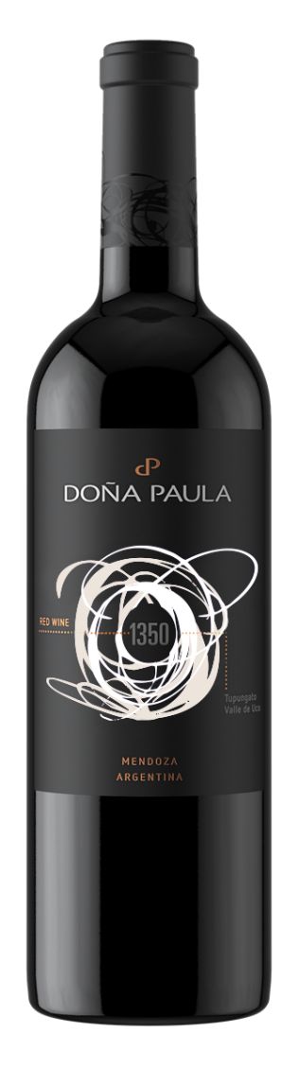


DONA PAULA
Elevation Series 1350
도나 파울라 엘리베이션 시리즈 1350
WINE MAKING 손 수확, 발효 전 냉침용을 통해 섬세한 아로마를 보존 프렌치 오크에서 16개월 숙성 (20% New) TASTING NOTE 까베르네 프랑은 스파이시함과 함께 플로럴한 아로마를 부여하고 말벡은 레드 베리류의 아로마를 한 층 돋보이게 했다. 우아하면서 구조감이 탄탄하게 느껴지며 매우 긴 피니쉬를 자랑한다. 추천 음식: 탄두리 치킨, 소고기 찹스테이크, 하드 치즈
COMMENT 1997년 설립된 도나 파울라 와이너리는 설립 이래 모든 와인을 100% 와이너리 소유의 빈야드에서 재배한 포도로 양조한다. 멘도자에 총 703 헥타르에 달하는 빈야드를 소유하며 품종에 적합한 토양, 기후를 고려 하여 각 빈야드의 고유한 떼루아를 반영한 와인을 생산한다. 또한 모든 와인은 글루텐 프리, 비건 와인이므로 현대 소비자들의 니즈를 명확히 충족시킨다. AWARD Decanter – 95 pts Robert Parker – 93 pts James Suckling – 93 pts Wine Enthusiast – 92 pts
REGION Gualtallary, Tupungato, Mendoza, Argentina
TYPE Red
ALCOHOL 14.4%
VARIETY 50% Cabernet Franc 45% Malbec 5% Casavecchia
ACIDITY
SWEETNESS
BODY
FINISH

